Slide 1
Plan d’action prévention COVID19 Promotion des gestes barrières
La nécessité d’accentuer la prévention en complément des mesures régaliennes pour maitriser l’épidémie sur le long terme
Une approche participative et positive pour accompagner les individus et les collectifs dans leur appropriation des gestes protecteurs
Soutenir durablement la mobilisation pour se protéger soi et protéger les autres

Slide 2
2 axes de prévention
Le déploiement d’une campagne de communication grand public « #pourquoijelefais »
La sensibilisation/formation de relais auprès de publics prioritaires :
Les jeunes et les étudiants
Les personnes âgées de 60 ans et plus
Les publics précaires
Les associations sportives

Slide 3
La sensibilisation/formation de relais auprès de publics prioritaires
Des sessions participatives et des formations animées par l’IREPS
Les publics visés : les jeunes et étudiants, les plus de 60 ans, les précaires, les associations sportives
Comprendre la perception des risques par catégorie de public, les freins, contraintes et leviers à l’application des gestes barrières
Former des relais (pairs, professionnels au contact de ces publics…) pour véhiculer les messages de prévention
113 sessions animées de décembre 2020 à fin février 2021 sur l’ensemble de la région en présentiel et en visioconférence

Slide 4
La sensibilisation/formation de relais auprès de publics prioritaires
Un programme de promotion de la santé mentale pour les étudiants
Donner les moyens aux étudiants de maintenir et préserver une bonne santé mentale en renforçant les facteurs protecteurs et en réduisant les facteurs de risque de détresse psychologique
Un programme accessible en ligne gratuitement
La prévention des risques en milieu festif
- Elaboration d’une boite à outil co-construite avec les parties prenantes et mise à disposition des collectivités, organisateurs d’événements pour une meilleure appropriation et application des gestes barrières

Slide 5
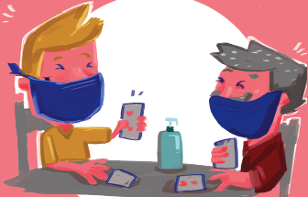
Campagne grand public #pourquoijelefais
Ensemble agissons contre la COVID-19

Slide 6
Campagne #pourquoijelefais : un concept imaginé
.01 Une perspective positive : La projection dans un avenir où nous pourrons renouer avec une vie sociale à laquelle chacun aspire
.02 Une accroche #pourquoijelefais :
Pour motiver à respecter ensemble les gestes barrières
.03 Un collectif de partenaires : L’Agence régionale de santé vous propose de rejoindre un collectif de partenaires régionaux qui s’engagent pour mobiliser la population régionale autour du respect des gestes barrières et maîtriser l’épidémie

Slide 7
Campagne #pourquoijelefais : un site dédié
www.pourquoijelefais.fr
avec 60 supports à partager
différents formats pour Internet et les réseaux sociaux

Slide 8
Campagne #pourquoijelefais : des affiches territorialisées
Pour pouvoir à nouveau… « profiter de la Sainte-Catherine »
« chanter aux Eurocks »
« danser au No Logo Festival »
« profiter de la Foire Comtoise »
« s’émerveiller à Chalon dans la rue »
« participer au VéloTour de Dijon »
« fêter les victoires de l’AJ Auxerre »
« swinguer au D’Jazz Nevers Festival »

Slide 9
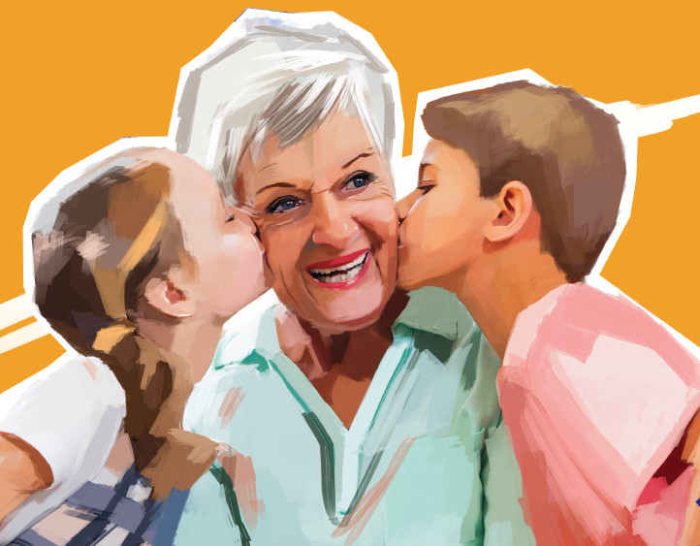
Campagne #pourquoijelefais : des affiches thématisées
Pour pouvoir à nouveau…
« embrasser mes petits-enfants »
« voyager pour les vacances »
« partager un repas avec mes amis »
« soutenir mon club de sport »
« faire la fête en concert »

Slide 10
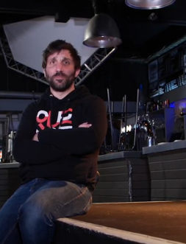
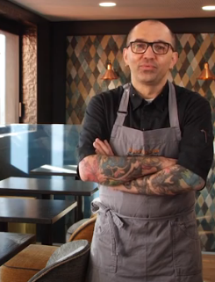
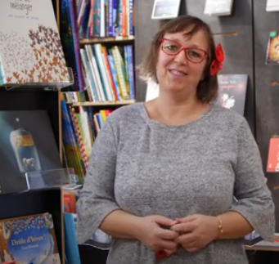
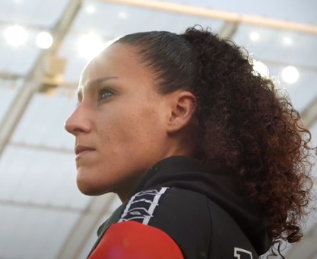
Campagne #pourquoijelefais : des vidéos engagées
Sportifs, gourmands, fêtards, amoureux des livres
Leur activité est touchée par les mesures liées à la COVID.
Ils témoignent de l’importance des gestes barrières.

Slide 11
Campagne #pourquoijelefais : des tutos avisés
Prendre soin de soi, Travailler à la maison, Faire ses courses, Profiter de ses proches… … sans risques !

Slide 12
Campagne #pourquoijelefais : un événementiel décalé
Date et lieu à venir…
Lors d’animations déambulatoires,
des comédiens interpellent le public avec humour, pour une mise en valeur positive des gestes barrières !
Une vidéo de l’événement à suivre… ! Restez connectés ;-)

Slide 13
Campagne #pourquoijelefais : des supports à s’approprier !
Rendez-vous sur : www.pourquoijelefais.fr
.01 Téléchargez gratuitement le kit de communication. .02 Personnalisez librement les supports avec votre logo.
.03 Partagez sans modération sur tous vos canaux !
Agissez contre la COVID,
rejoignez le mouvement #pourquoijelefais

Slide 14
Campagne #pourquoijelefais : Une question à poser ?
ARS Bourgogne-Franche-Comté Direction de la Communication
ars-bfc-communication@ars.sante.fr

